Slide 1
Open Source System
Pertemuan 11

Slide 2
Keamanan Open Source
Mitos:
Perangkat lunak open source lebih / kurang aman daripada berpemilik (propietary)
Siapa pun dapat membaca kode terbuka dan memanfaatkan bug
Tidak ada insentif keuangan berarti tidak ada motivasi untuk membuat OSS aman

Slide 3
Cont’d
Perangkat lunak open source lebih / kurang aman daripada berpemilik (propietary)
Lisensi komersial tidak menjamin keamanan.Dengan perangkat lunak berbayar Anda hanya perlu mempercayai vendor.
Proyek open source transparan tentang kerentanan potensial.

Slide 4
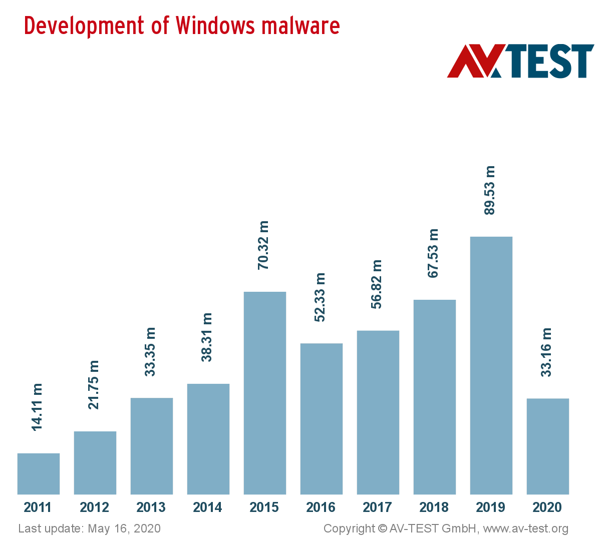

Slide 5
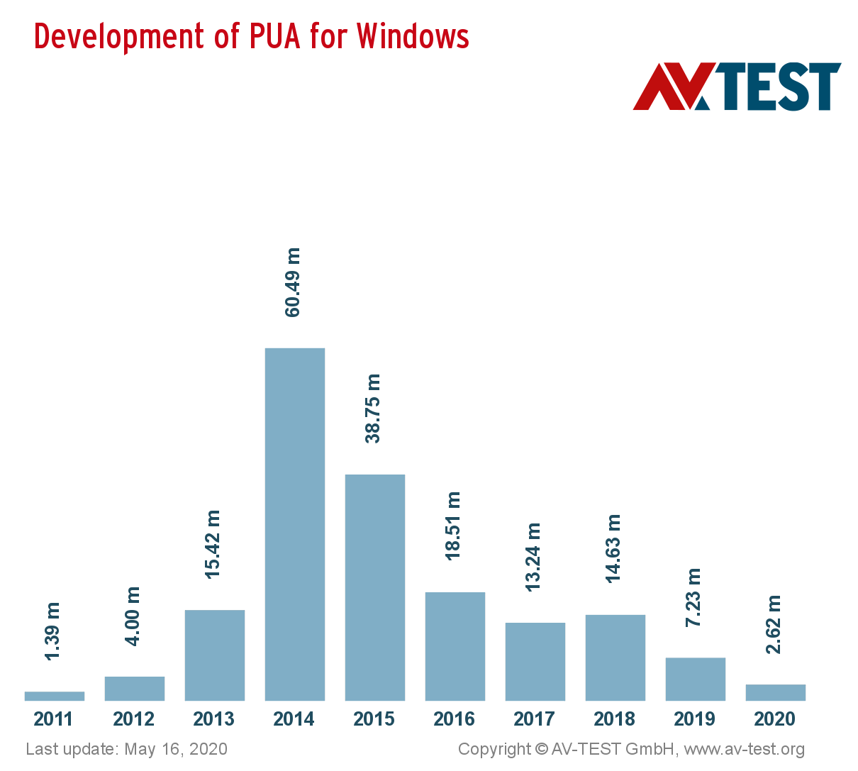

Slide 6
Cont’d
Siapa pun dapat membaca kode terbuka dan memanfaatkan bug
menurut pendapat ahli, orang yang merusak perangkat lunak sebenarnya tidak perlu melihat kode sumbernya.
Ketidak amanan disebabkan
tidak mengikuti pedoman keamanan
mengatur perangkat lunak dengan tidak benar
menggunakan kata sandi mudah
kurangnya proses validasi data
tidak adanya teknik enkripsi data

Slide 7
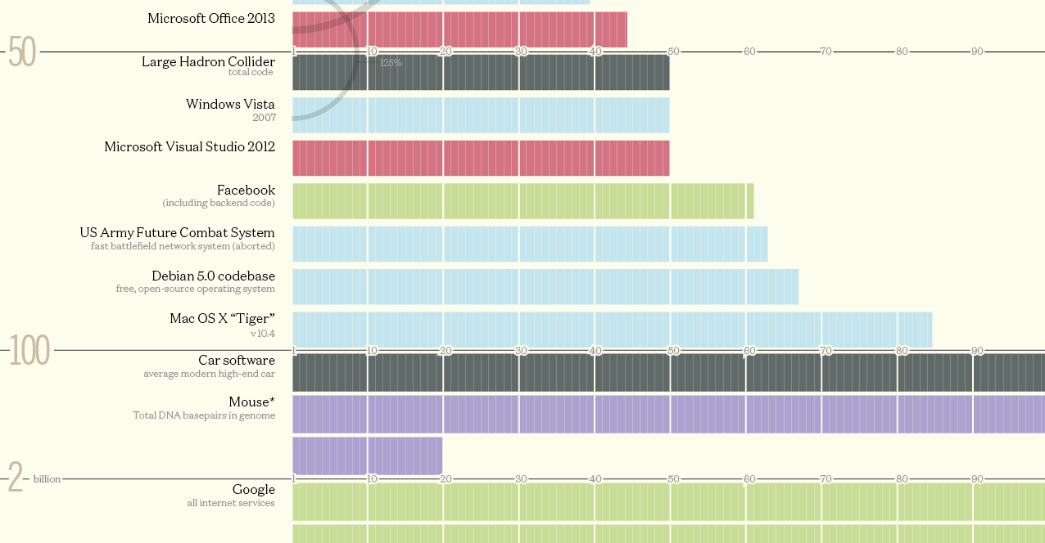

Slide 8
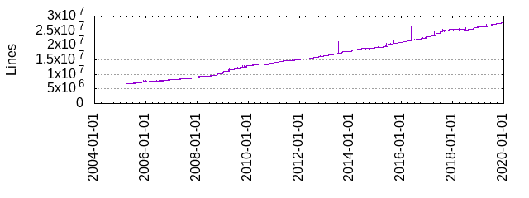

Slide 9
Cont’d
Tidak ada insentif keuangan berarti tidak ada motivasi untuk membuat OSS aman
Dalam kasus alat sumber terbuka yang tidak menguntungkan, ketika kerentanan ditemukan, tim proyek sumber terbuka biasanya akan segera memperbaikinya (karena reputasi mereka dipertaruhkan), atau mengungkapkan masalah tersebut secara publik sehingga semua yang menerapkan kode dapat mengambil tindakan yang sesuai

Slide 10
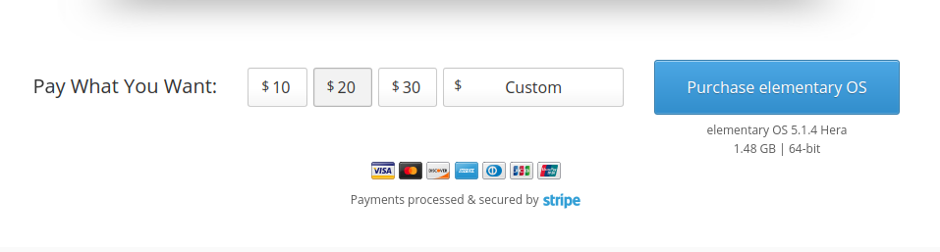
Cont’d
Pengembang biasanya menggunakan sistem donasi untuk dukungan moral serta membantu mengurangi beban (server)

Slide 11
Tantangan OSS
Distribusi perangkat lunak
Metode distribusi online yang digunakan oleh banyak proyek open source rentan terhadap binari perangkat lunak asli diganti dengan palsu yang mengandung kode berbahaya

Slide 12
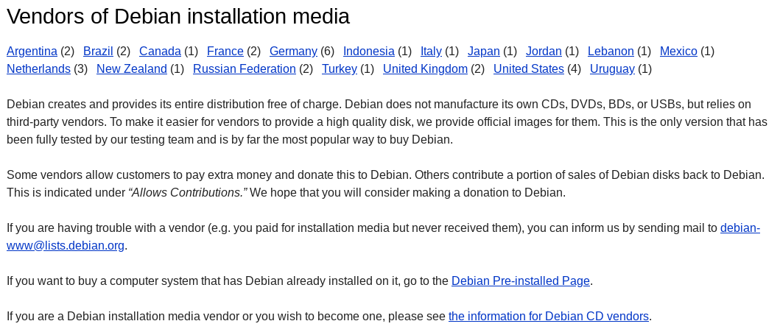
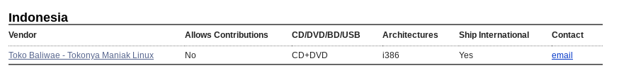

Slide 13
Cont’d
Menambal Keamanan
Bagaimana pembaruan keamanan dapat diberikan kepada pengguna.
Fixed Release / Rolling Release
Rolling: Ketika ada update ya update
Fixed: Terjadwalkan kapan update (Ubuntu setiap bulan 04 dan 10)

Slide 14
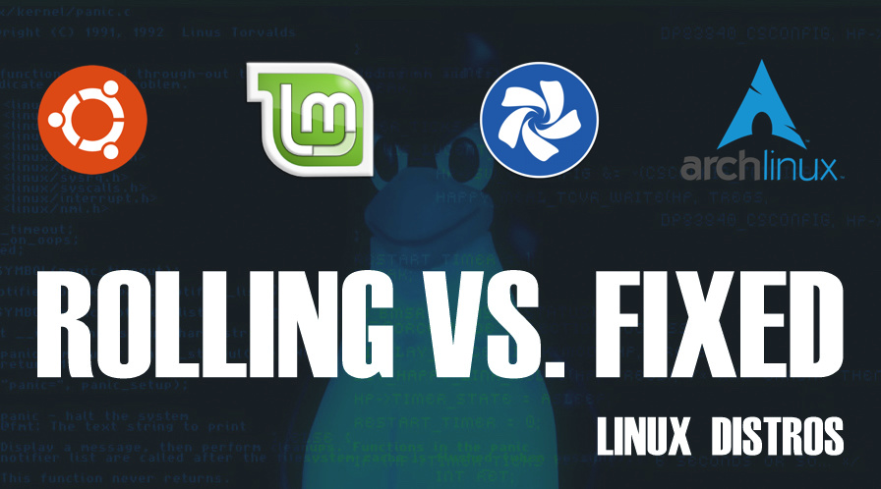

Slide 15
Cont’d
Kerusakan tim
"Perubahan kepribadian dapat memiliki efek yang jauh lebih besar dalam produk sumber terbuka dibandingkan dengan produk komersial.
Produk komersial memiliki nilai merek, produk sumber terbuka digerakkan oleh sekelompok orang.

Slide 16
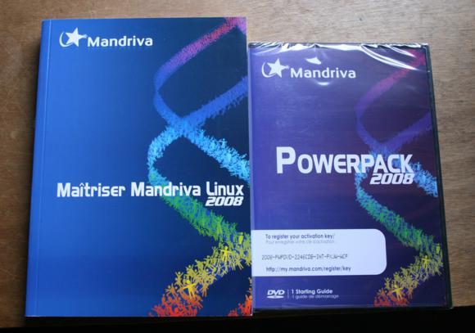
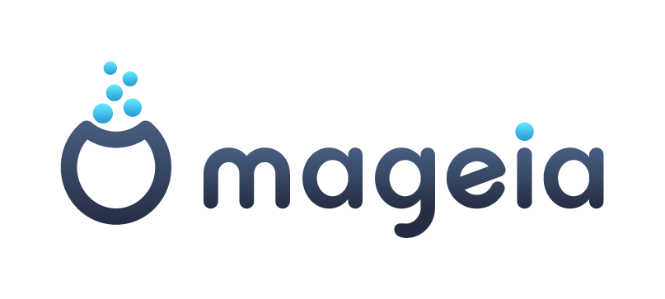


Slide 17
Cont’d
Eksploitasi visibilitas
Proyek open source juga memiliki individu dan kelompok yang secara aktif melacak bug dalam kode, yang juga membuat bug yang berpotensi tidak ditonton ini lebih terlihat.

Slide 18
